Slide 1

林冲棒打洪教头
施耐庵
执教：峰山中心小学 赵正丰

Slide 2

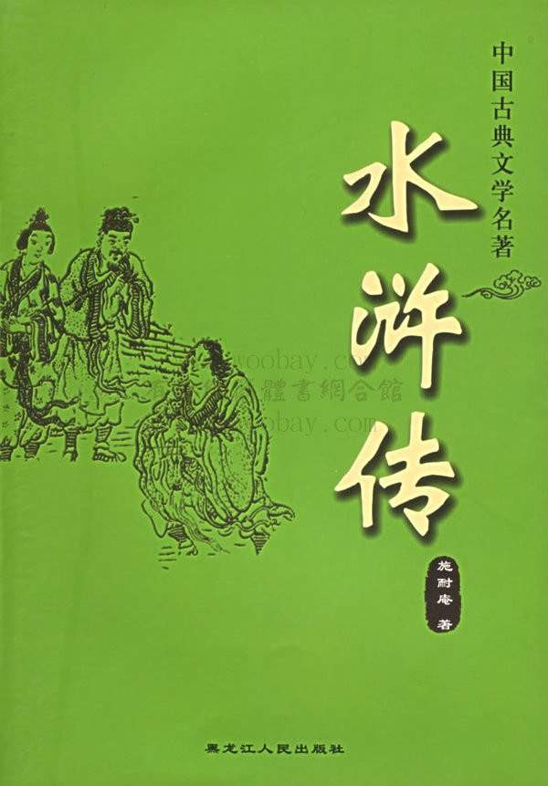
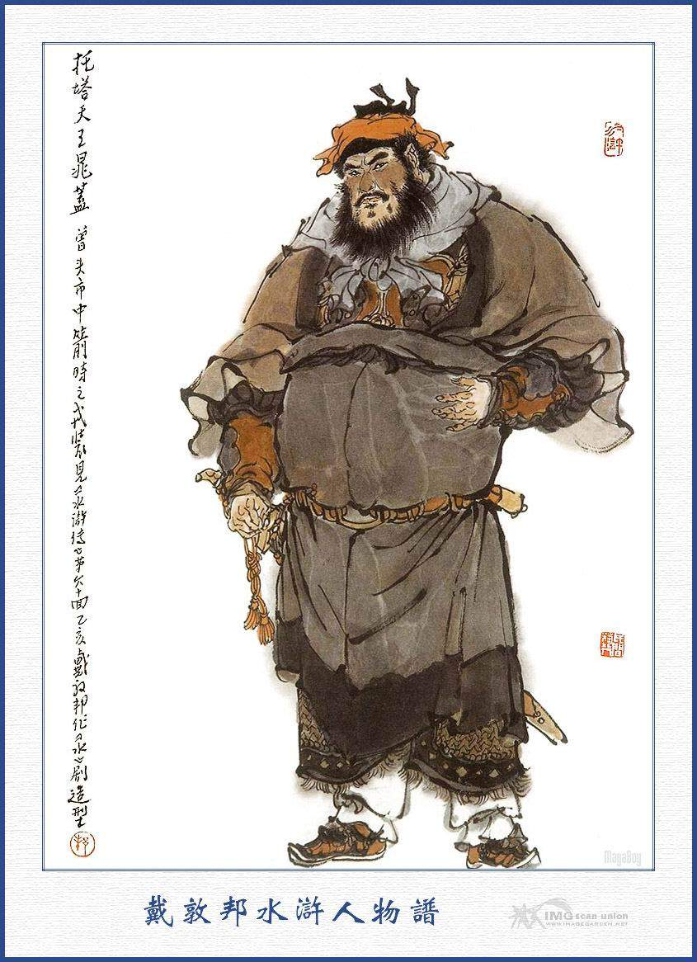
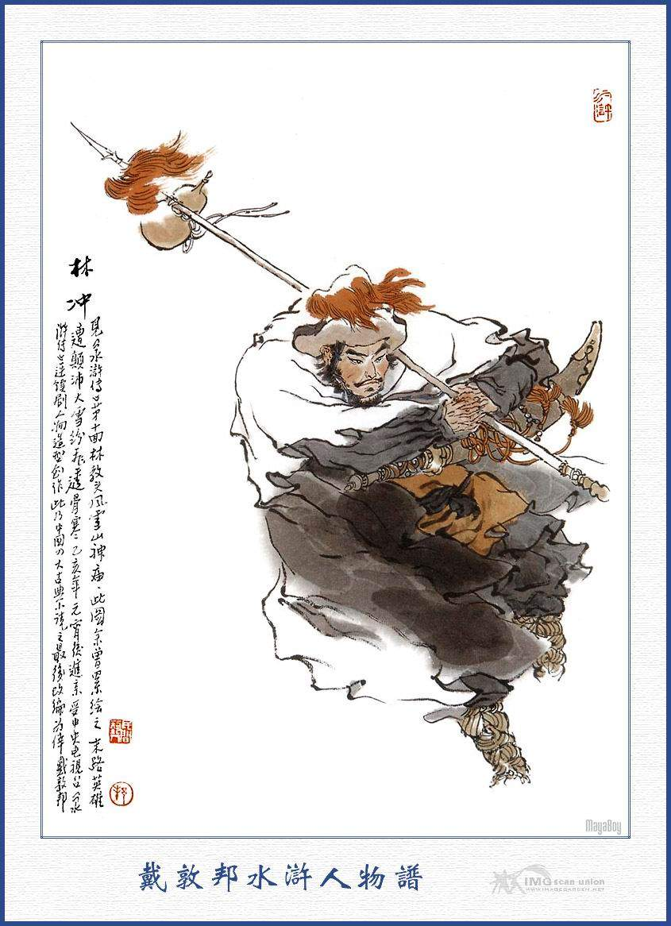
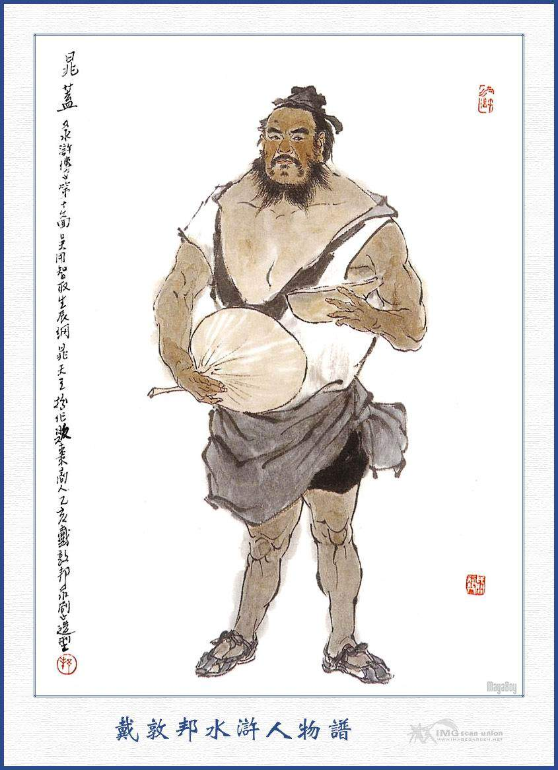
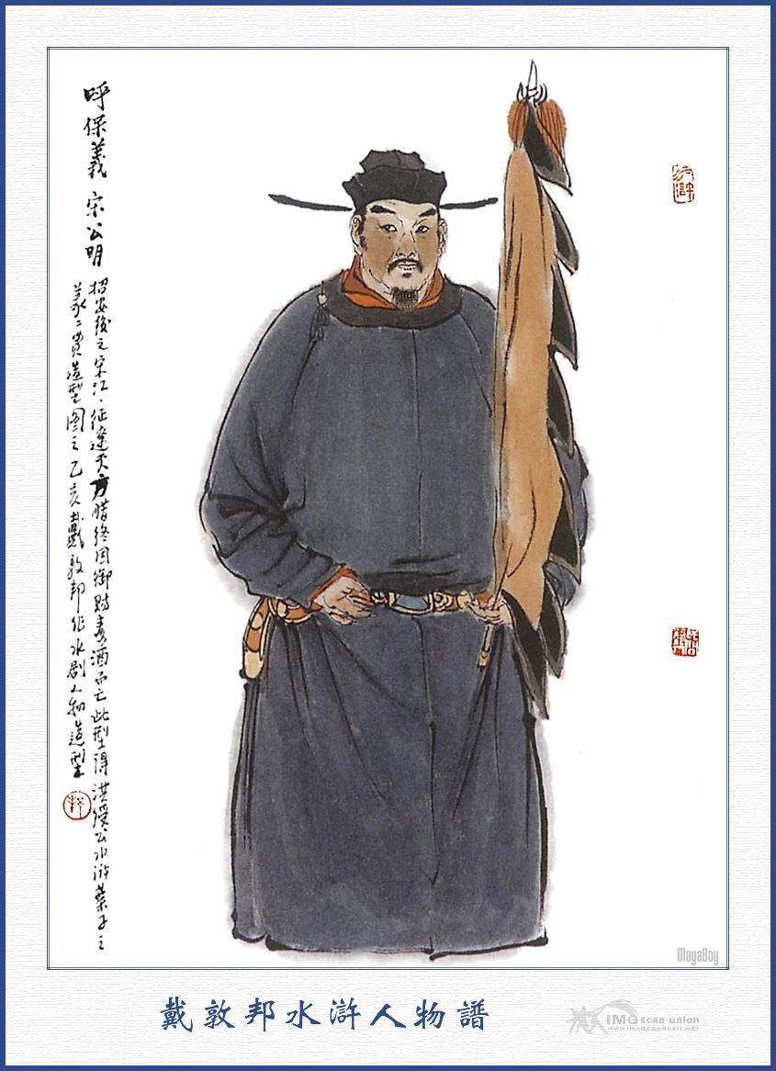
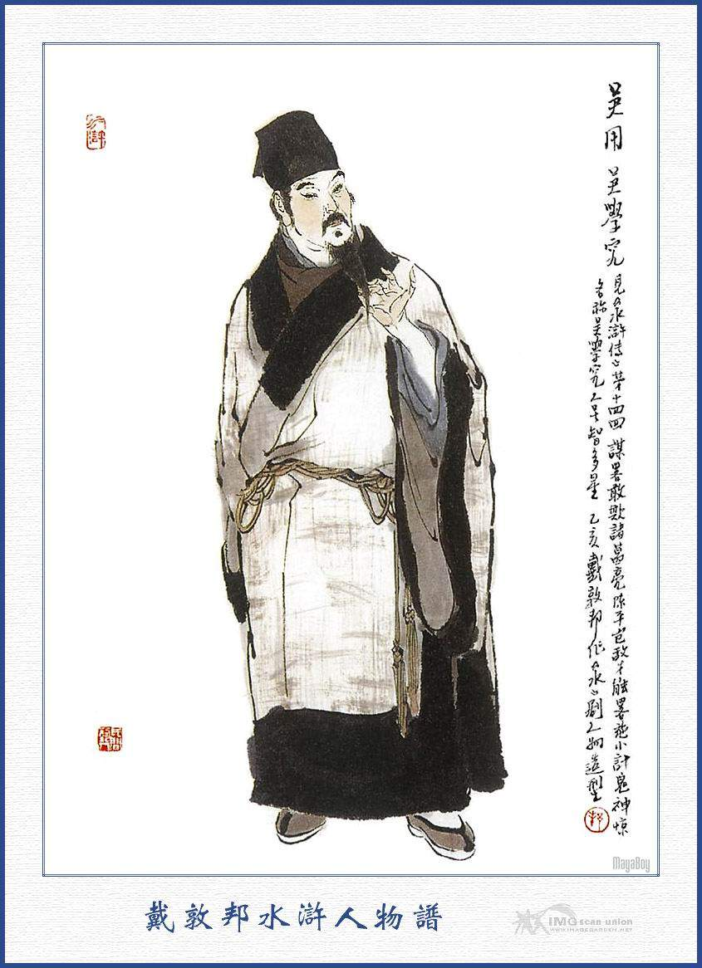
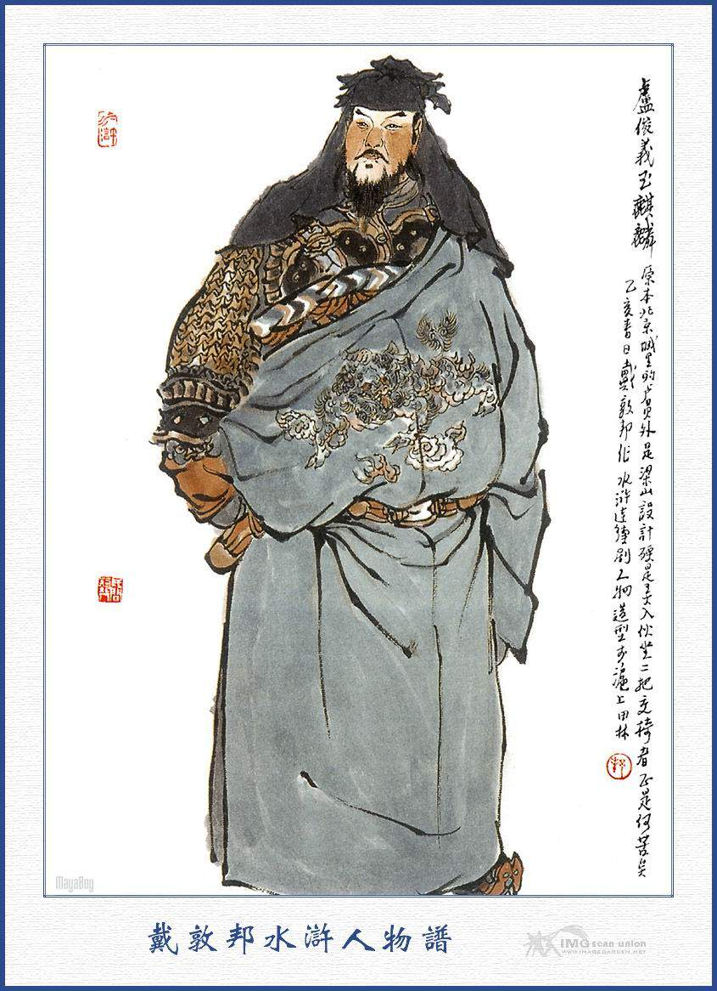
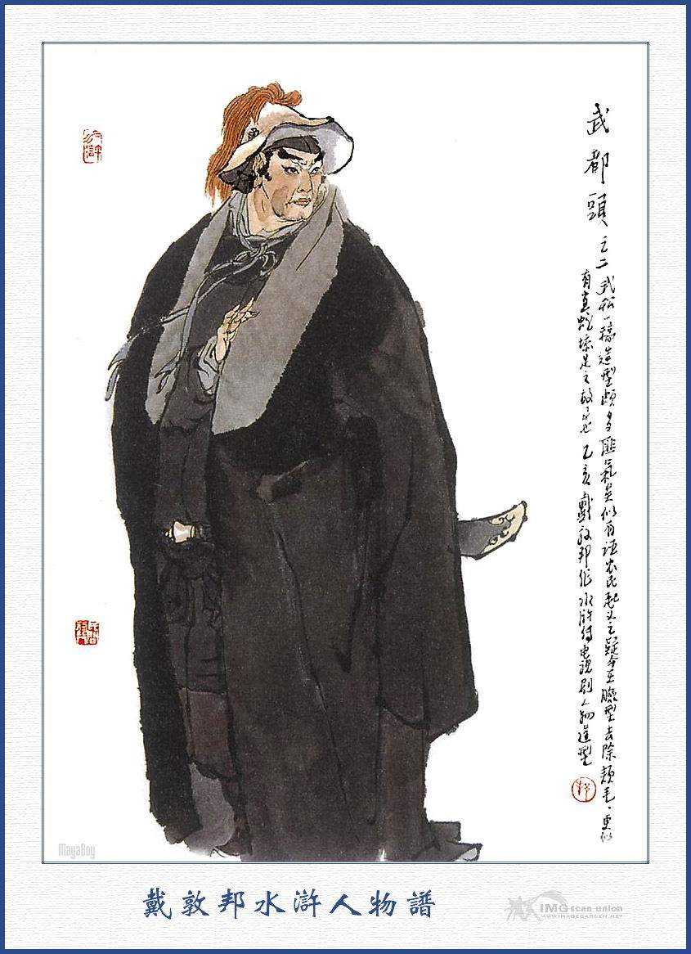
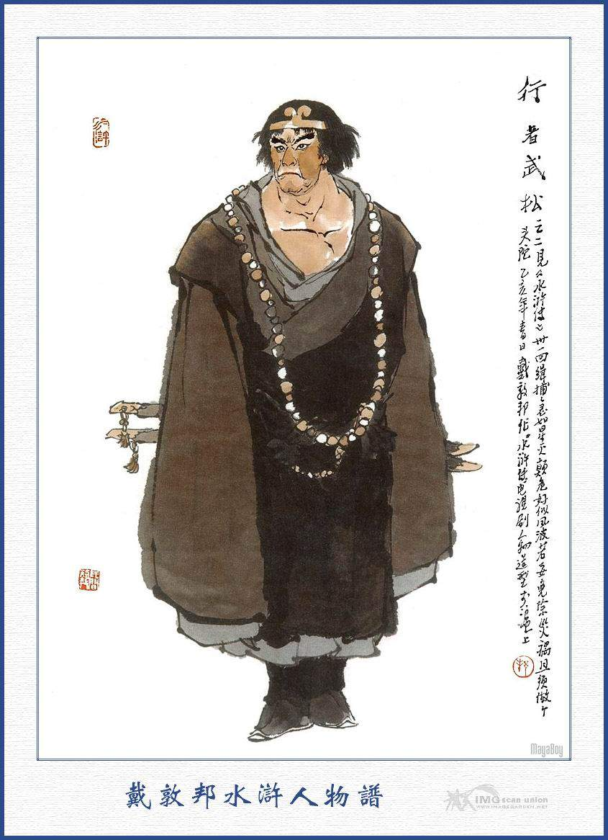
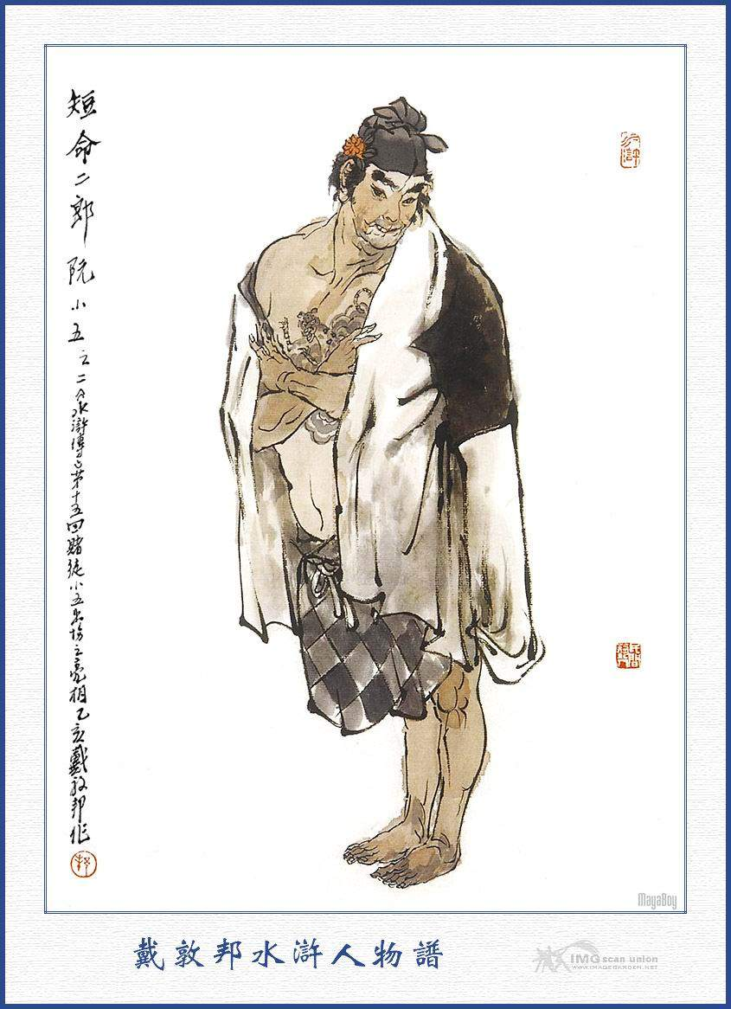
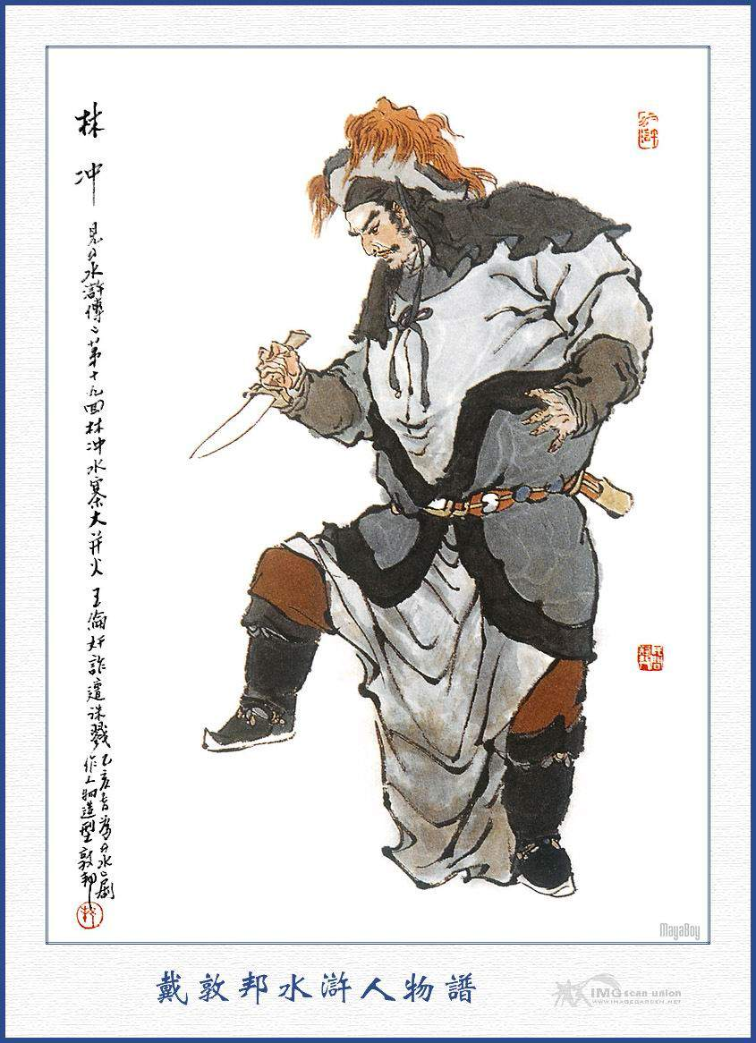
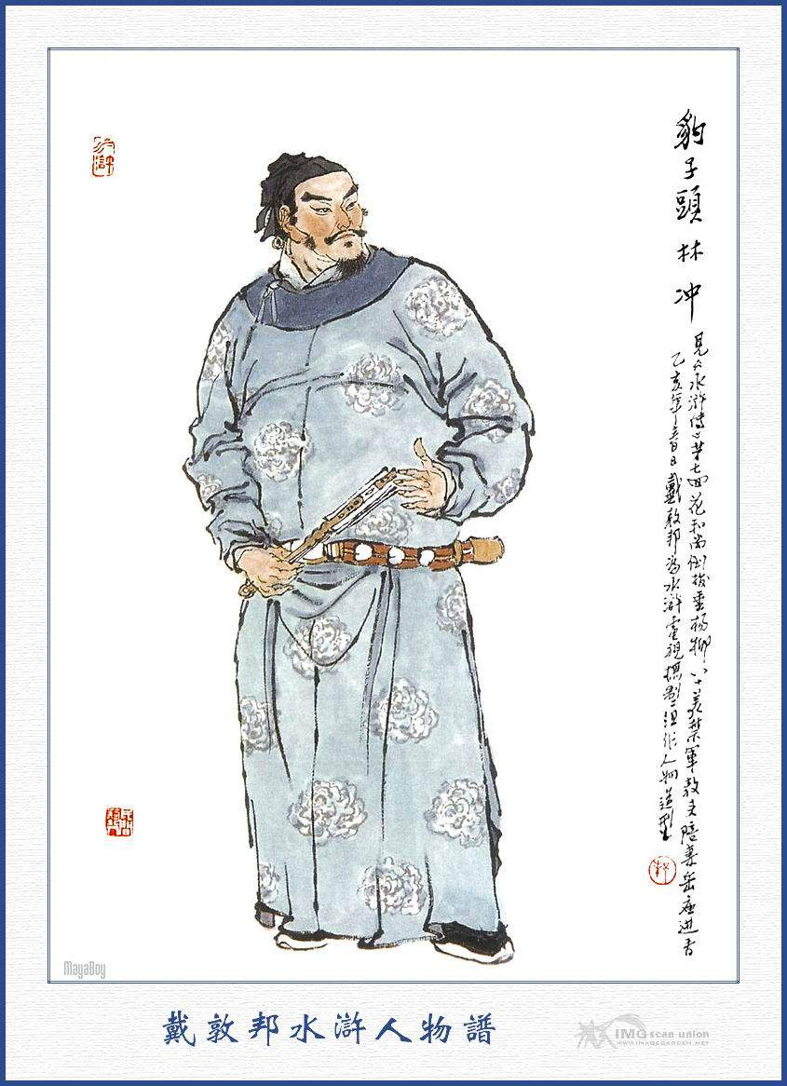
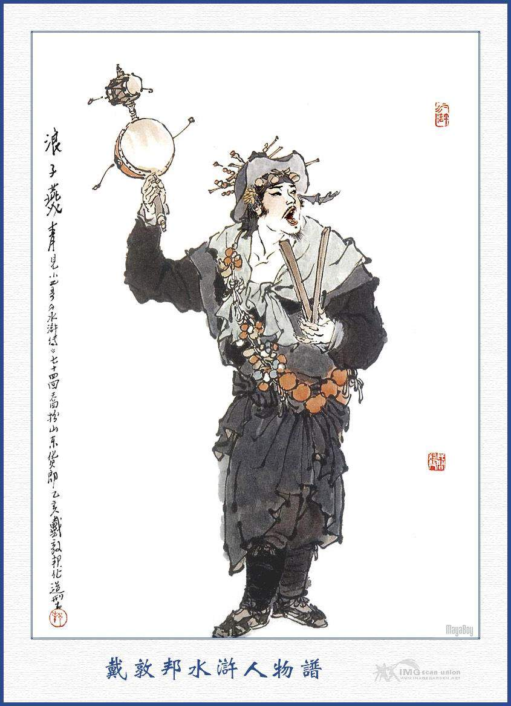
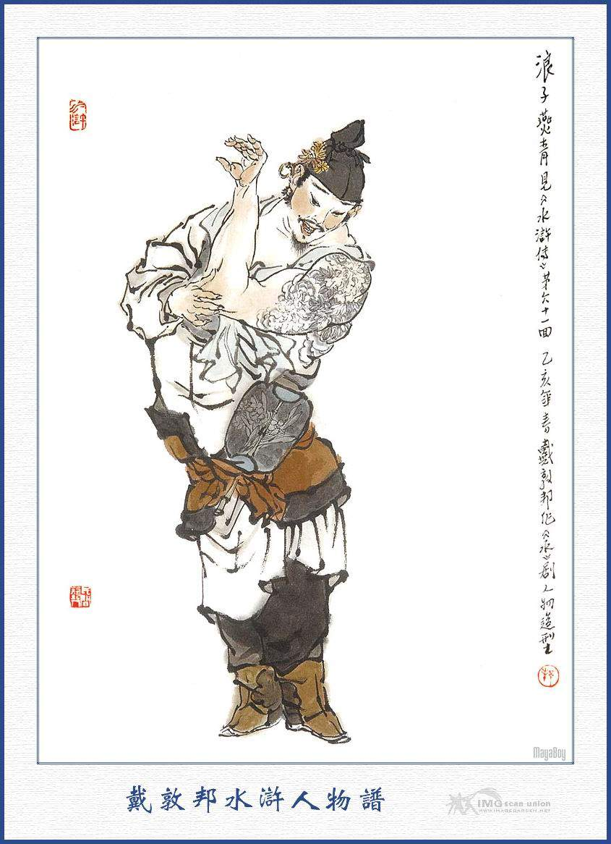
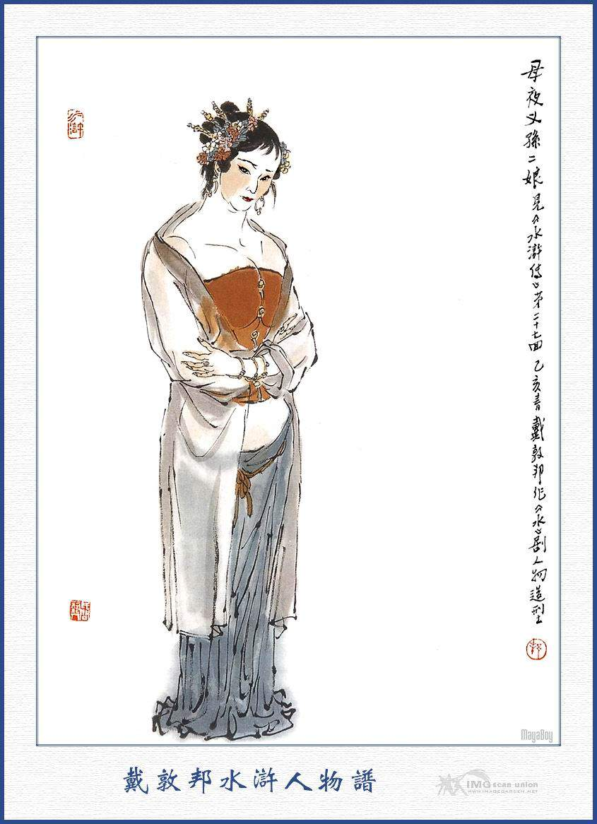
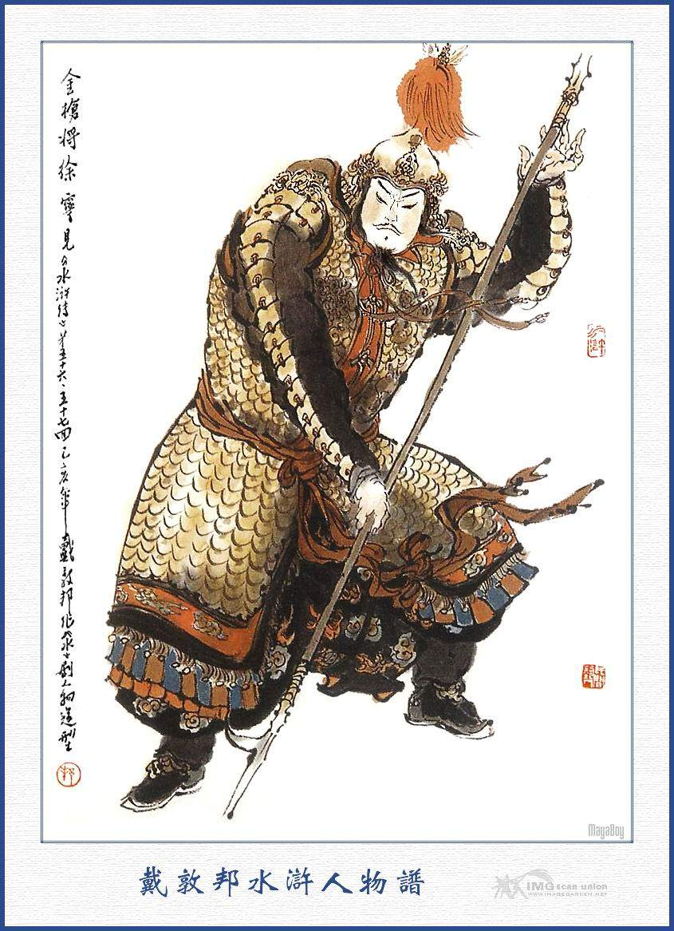
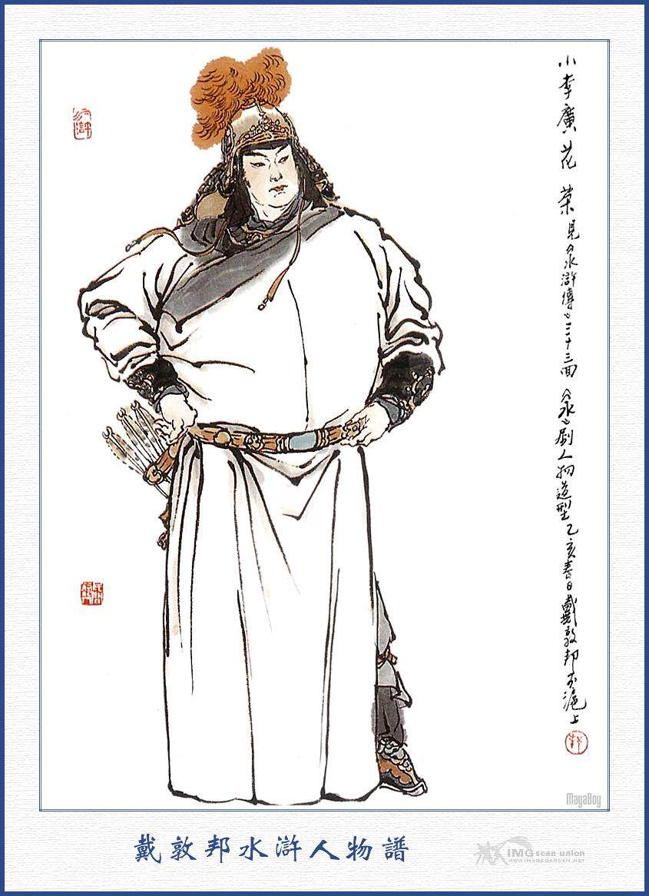
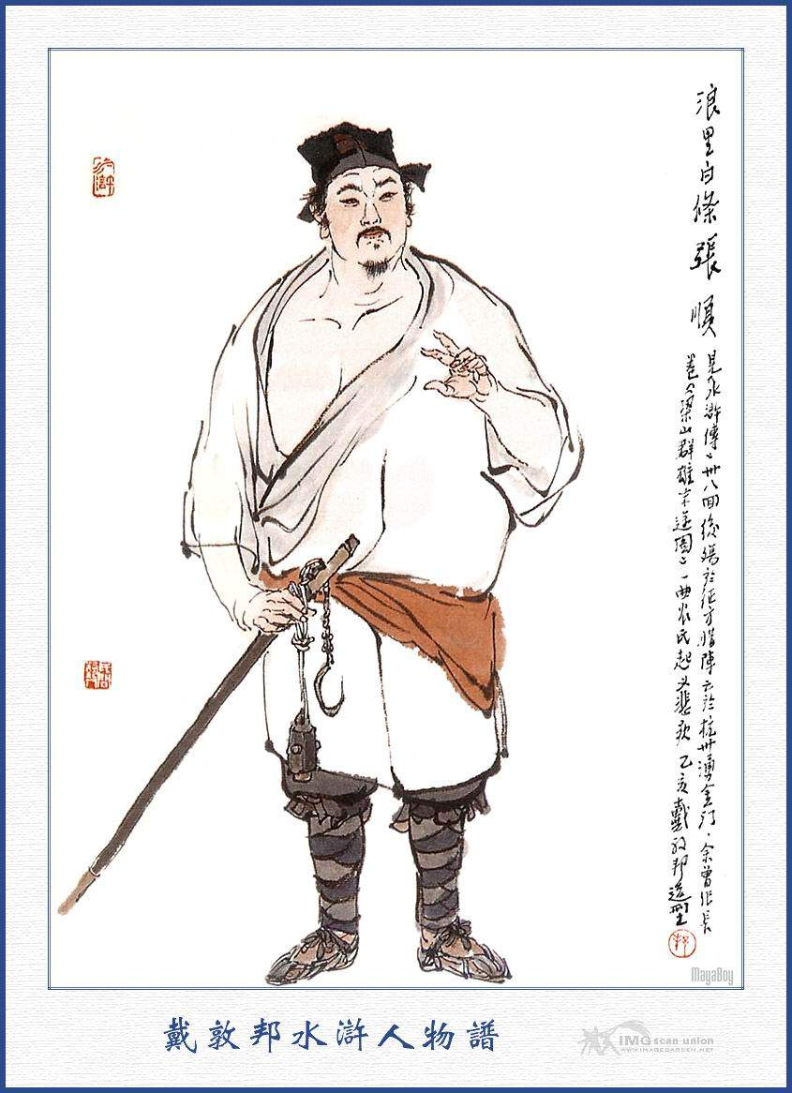
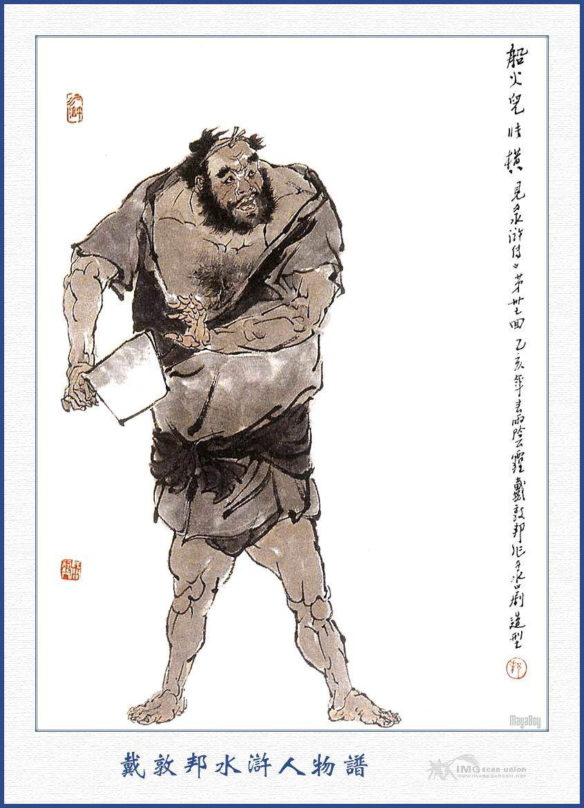
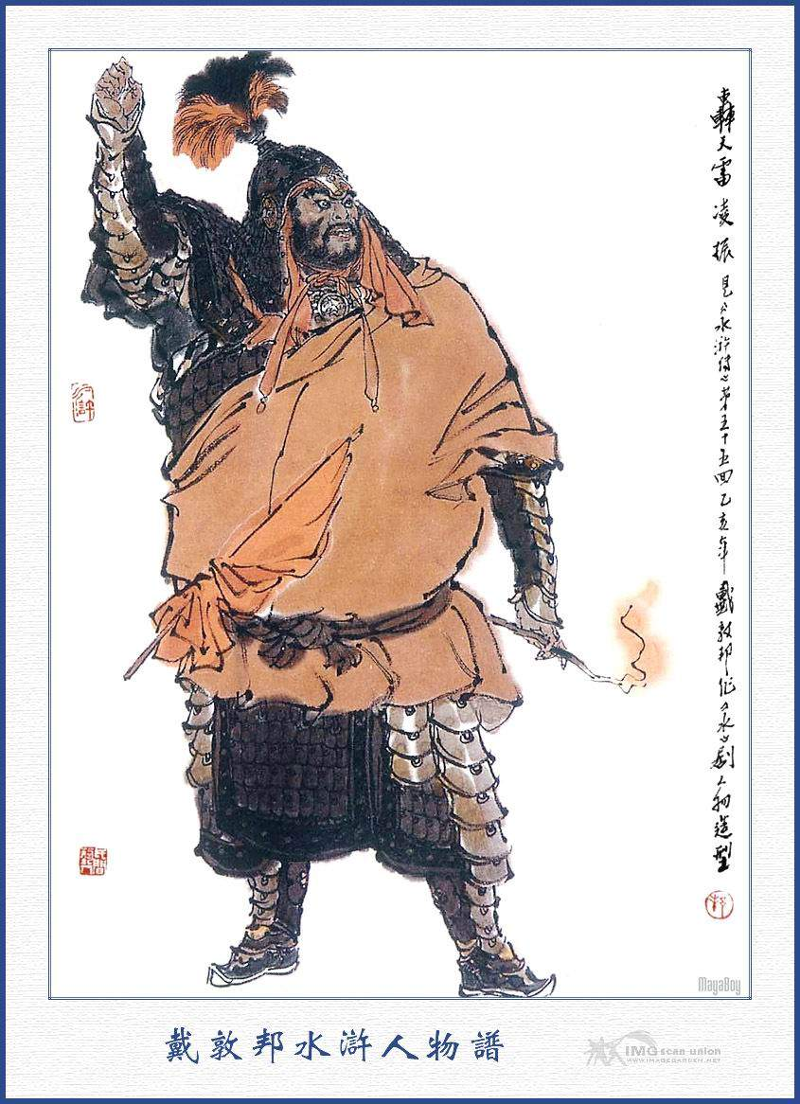
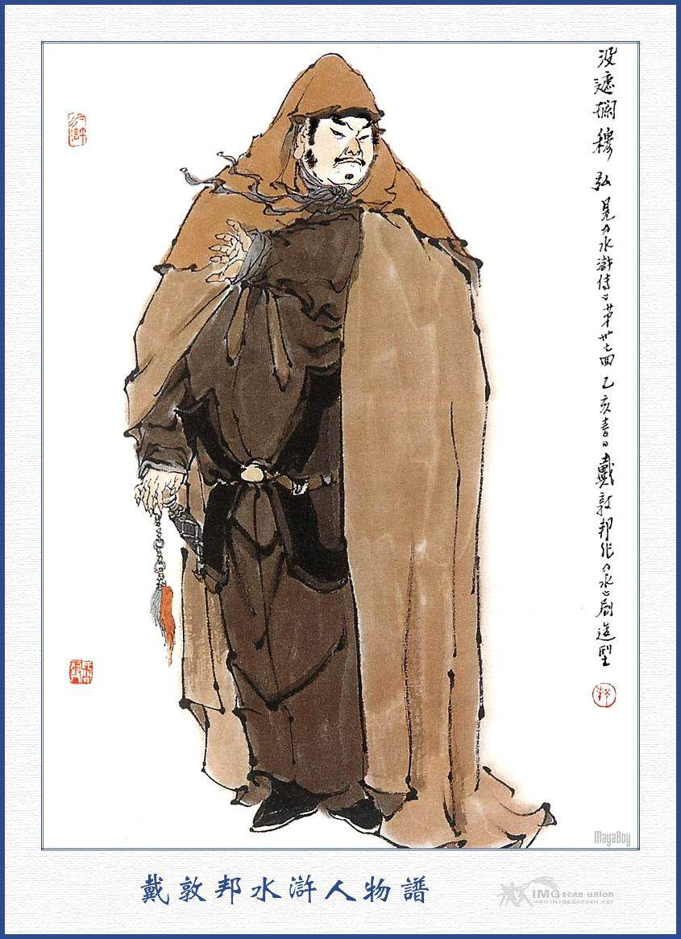
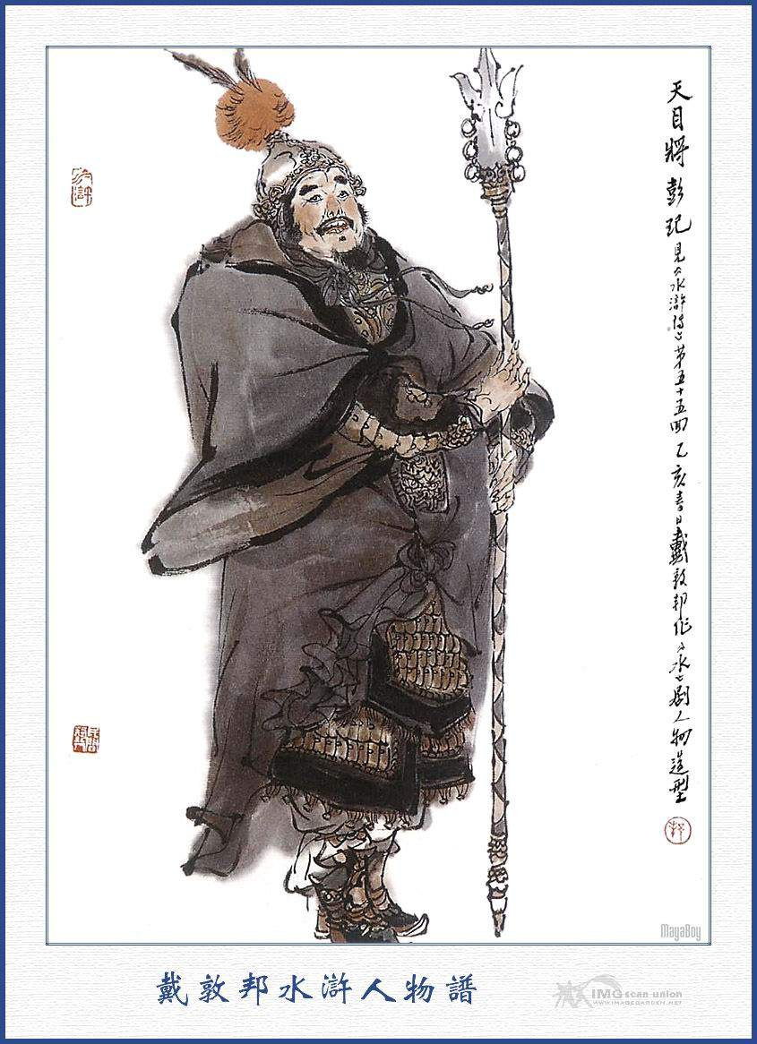
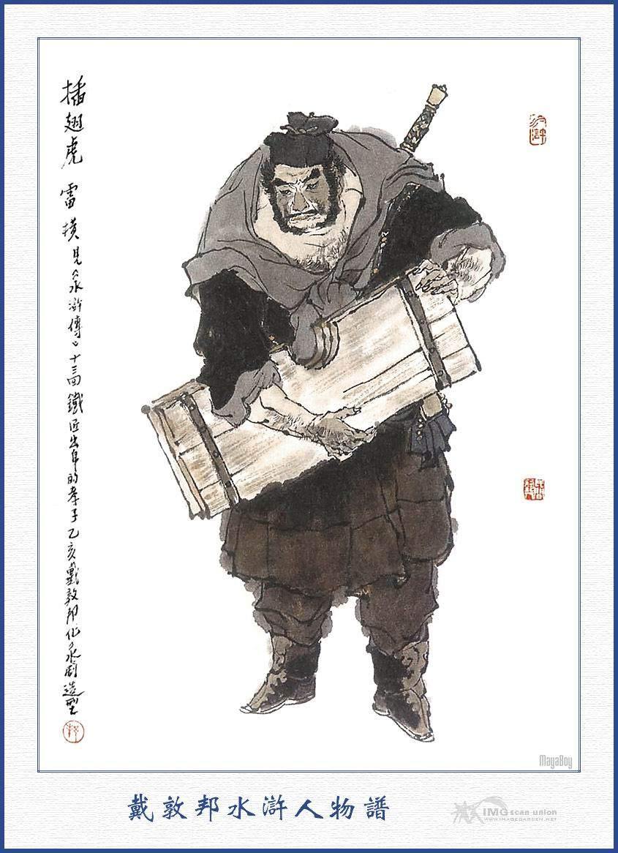


此人东京汴梁人氏，身长八尺，豹头环眼，燕领虎须，三十四五年纪，官至八十万禁军教头，人送外号——豹子头,你猜此人姓甚名谁？
林 冲

Slide 3
第六回：花和尚倒拔垂杨柳 豹子头误入白虎堂
第七回：林教头刺配沧州道 鲁智深大闹野猪林
第八回：柴进门招天下客 林冲棒打洪教头

Slide 4
林冲遭受高太尉的陷害，被开封府发配沧州。一天午后，两个差人押解林冲来到了柴进庄上。
柴进见了林冲，心中大喜，忙叫庄客杀鸡宰羊，厚礼款待。席间庄客来报：“洪教头来了！”柴进说：“正好请洪教头一起来坐坐。”

Slide 5
林冲转身一看，只见来人挺着胸脯，歪戴着头巾。

Slide 6
林冲转身一看，只见来人挺着胸脯，歪戴着头巾。

Slide 7
洪教头向柴进问道：“大官人今天何故厚待一个犯人？”

Slide 8
洪教头向柴进问道：“大官人今天何故厚待一个犯人？”

Slide 9
洪教头冷笑了两声：“只因大官人好习枪棒，往往流配的犯人都来依草附木，冒称武师，找你骗吃骗喝，你怎么能如此轻信呢？”

Slide 10
洪教头冷笑了两声：“只因大官人好习枪棒，往往流配的犯人都来依草附木，冒称武师，找你骗吃骗喝，你怎么能如此轻信呢？”

Slide 11
洪教头跳起来说：“我偏不信他，他敢和我较量一下，我就承认他是真教头。”

Slide 12
洪教头跳起来说：“我偏不信他，他敢和我较量一下，我就承认他是真教头。”

Slide 13
洪教头
1、洪教头向柴进问道：“大官人今天何故厚待一个犯人？”
2、洪教头冷笑了两声：“只因大官人好习枪棒，往往流配的犯人都来依草附木，冒称武师，找你骗吃骗喝，你怎么能如此轻信呢？”
3、洪教头跳起来说：“我偏不信他，他敢和我较量一下，我就承认他是真教头。”

Slide 14
林冲
连忙站起来躬身施礼。
林冲起身让座，洪教头也不相让。
林冲连说“不敢，不敢”。

Slide 15
1、从 “脱、拿、耍、喝、敲”一系列动作看出洪教头 。
心急气盛
2、林冲只好也从地上拿起一条棒来说：“请教了。”
看出林冲 。
谦逊有礼、一忍再忍

Slide 16
林冲说：“小人戴着木枷，就算是输了吧。”
问：你能听出这句话的弦外之音吗？
言外之意是戴着木枷不好使出真本领。

Slide 17

【第一回合】
洪教头恼恨林冲，又想赢得这锭银子，便用了浑身的功夫，使出个“把火烧天”的招式。林冲把棒一横，还了个“拨草寻蛇”的招式。

Slide 18
【第一回合】
洪教头恼恨林冲，又想赢得这锭银子，便用了浑身的功夫，使出个“把火烧天”的招式。林冲把棒一横，还了个“拨草寻蛇”的招式。

Slide 19
【第二回合】
洪教头跳起来大喊：“来！来！来！”举起棒劈头打来，林冲往后一退。

Slide 20
【第三回合】
洪教头一棒落空，他一个踉跄，还没有站稳脚跟，就又提起了棒。林冲看他虽然气势汹汹，但脚步已乱，便抡起棒一扫，那棒直扫到他的小腿骨上。

Slide 21
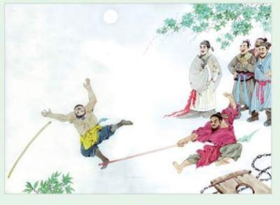
【比武结果】
洪教头措手不及，“扑”的一声倒在地上，棒也甩出老远。众人见此情景，哈哈大笑起来。

Slide 22
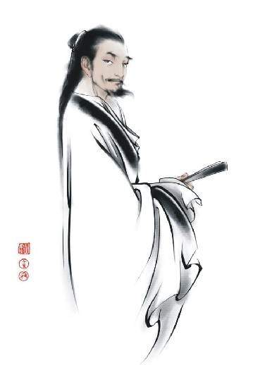
清朝文学评论家金圣叹盛赞：
“水浒所叙108人，人有其性情，人有其气质，人有其形状，人有其声口。”

Slide 23
赞林冲
昔日东京豹子头，一朝落难走沧州。
佐借梁王三巡酒，开枷应战洪教头。
一横一退复一扫，棒打狂徒见惭羞。
今日英雄千般忍，他年名震泰山东。

Slide 24
欲知后事如何，
且听下回分解。

